Slide 1
Проект 23 - Модуль обработки LaTex документов в DIS .

Slide 2
Основная цель и задачи проекта
Целью проекта является создание возможности обработки LaTeX проекта в рамках системы DIS
Задачей являлось реализовать и интегрировать модуль для обработки и проверки отчетов, написанных с помощью технологии LaTeX

Slide 3
Используемые технологии / подробности проекта
Проект реализован на языке python и развернут в docker, для реализации проекта дополнительно нужно было подключить несколько библиотек для обработки LaTeX проекта (texlive, latexmk, biber, fonts-liberation). Из особенностей реализации проекта можно выделить следующие моменты:
- сложная, запутанная архитектура проекта, куда необходимо интегрировать наш модуль
- локальная разработка только из docker контейнера, что заметно замедляет разработку
- отсутствие документации
- сложность при распараллеливании задач из-за локальности решаемой задачи
- решение большого количество merge конфликтов из-за того, что мы не единственные работали в данном репозитории

Slide 4
Задачи и результаты 1 итерации
По результатам первой итерации были выполнены следующие задачи:
запущен локально проект
разобрана структура модуля
созданы базовые классы с заглушками для начала реализации логики обработки LaTeX отчетов

Slide 5
Задачи и результаты 2 итерации
По результатам второй итерации были
разработаны Use Case диаграмма активностей
классовая диаграмма модуля
реализованы первые методы для поиска данных внутри LaTeX отчета
разработана промежутачная структура данных для хранения информации об отчете
начата реализация класса для разрешения зависимостей внутри LaTeX отчета и объединения их в единый файл
реализован функционал разархивации проекта LaTeX и конвертации отчета в pdf

Slide 6
Задачи и результаты 3 итерации
По результатам третьей итерации были
дореализованы классы необходимые для обработки отчета LaTeX
методы для получения данных для проверки
методы для объединения всех файлов в один
реализована возможность сохранять локально и в базу данных сконвертированный в pdf отчет

Slide 7
Задачи и результаты 4 итерации
По результатам четвертой итерации были
исправлены оставшиеся ошибки и граничные случаи обработки LaTeX проекта
произведено покрытие логами разработанного модуля
Произведено покрытие тестами разработанного модуля

Slide 8
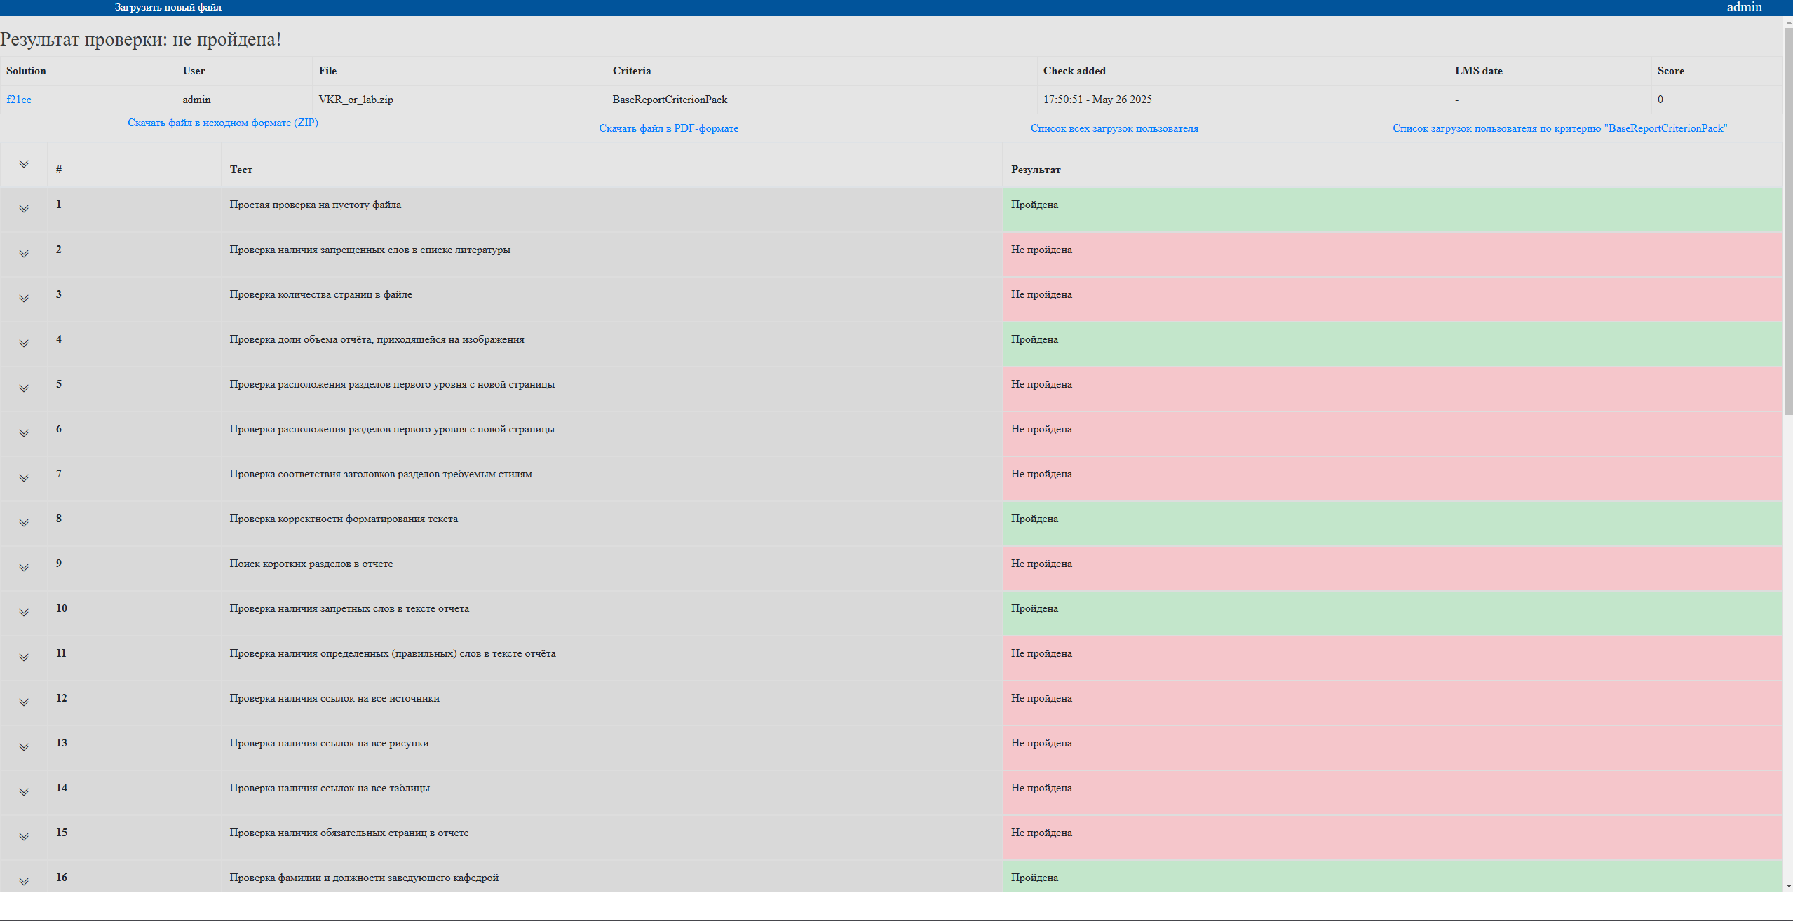
Пример работы

Slide 9
Итоговое состояние проекта
Модуль разработан и интегрирован, как файлы, так и проекты LaTeX корректно обрабатываются, конвертируются в pdf, сохраняются локально и в базу данных и проходят проверки. Модуль покрыт логами и тестами.

Slide 10
Тестирование проекта
Проиведено покрытие базового функционала логами и тестами
В качестве теста был написан e2e тест на технологии selenium

Slide 11
Итоги проекта
Модуль обработки отчетов LaTeX спроектирован, разработан, интегрирован в систему DIS и покрыт логами и тестами.
Цель и задачи проекта выполнены

